Slide 1
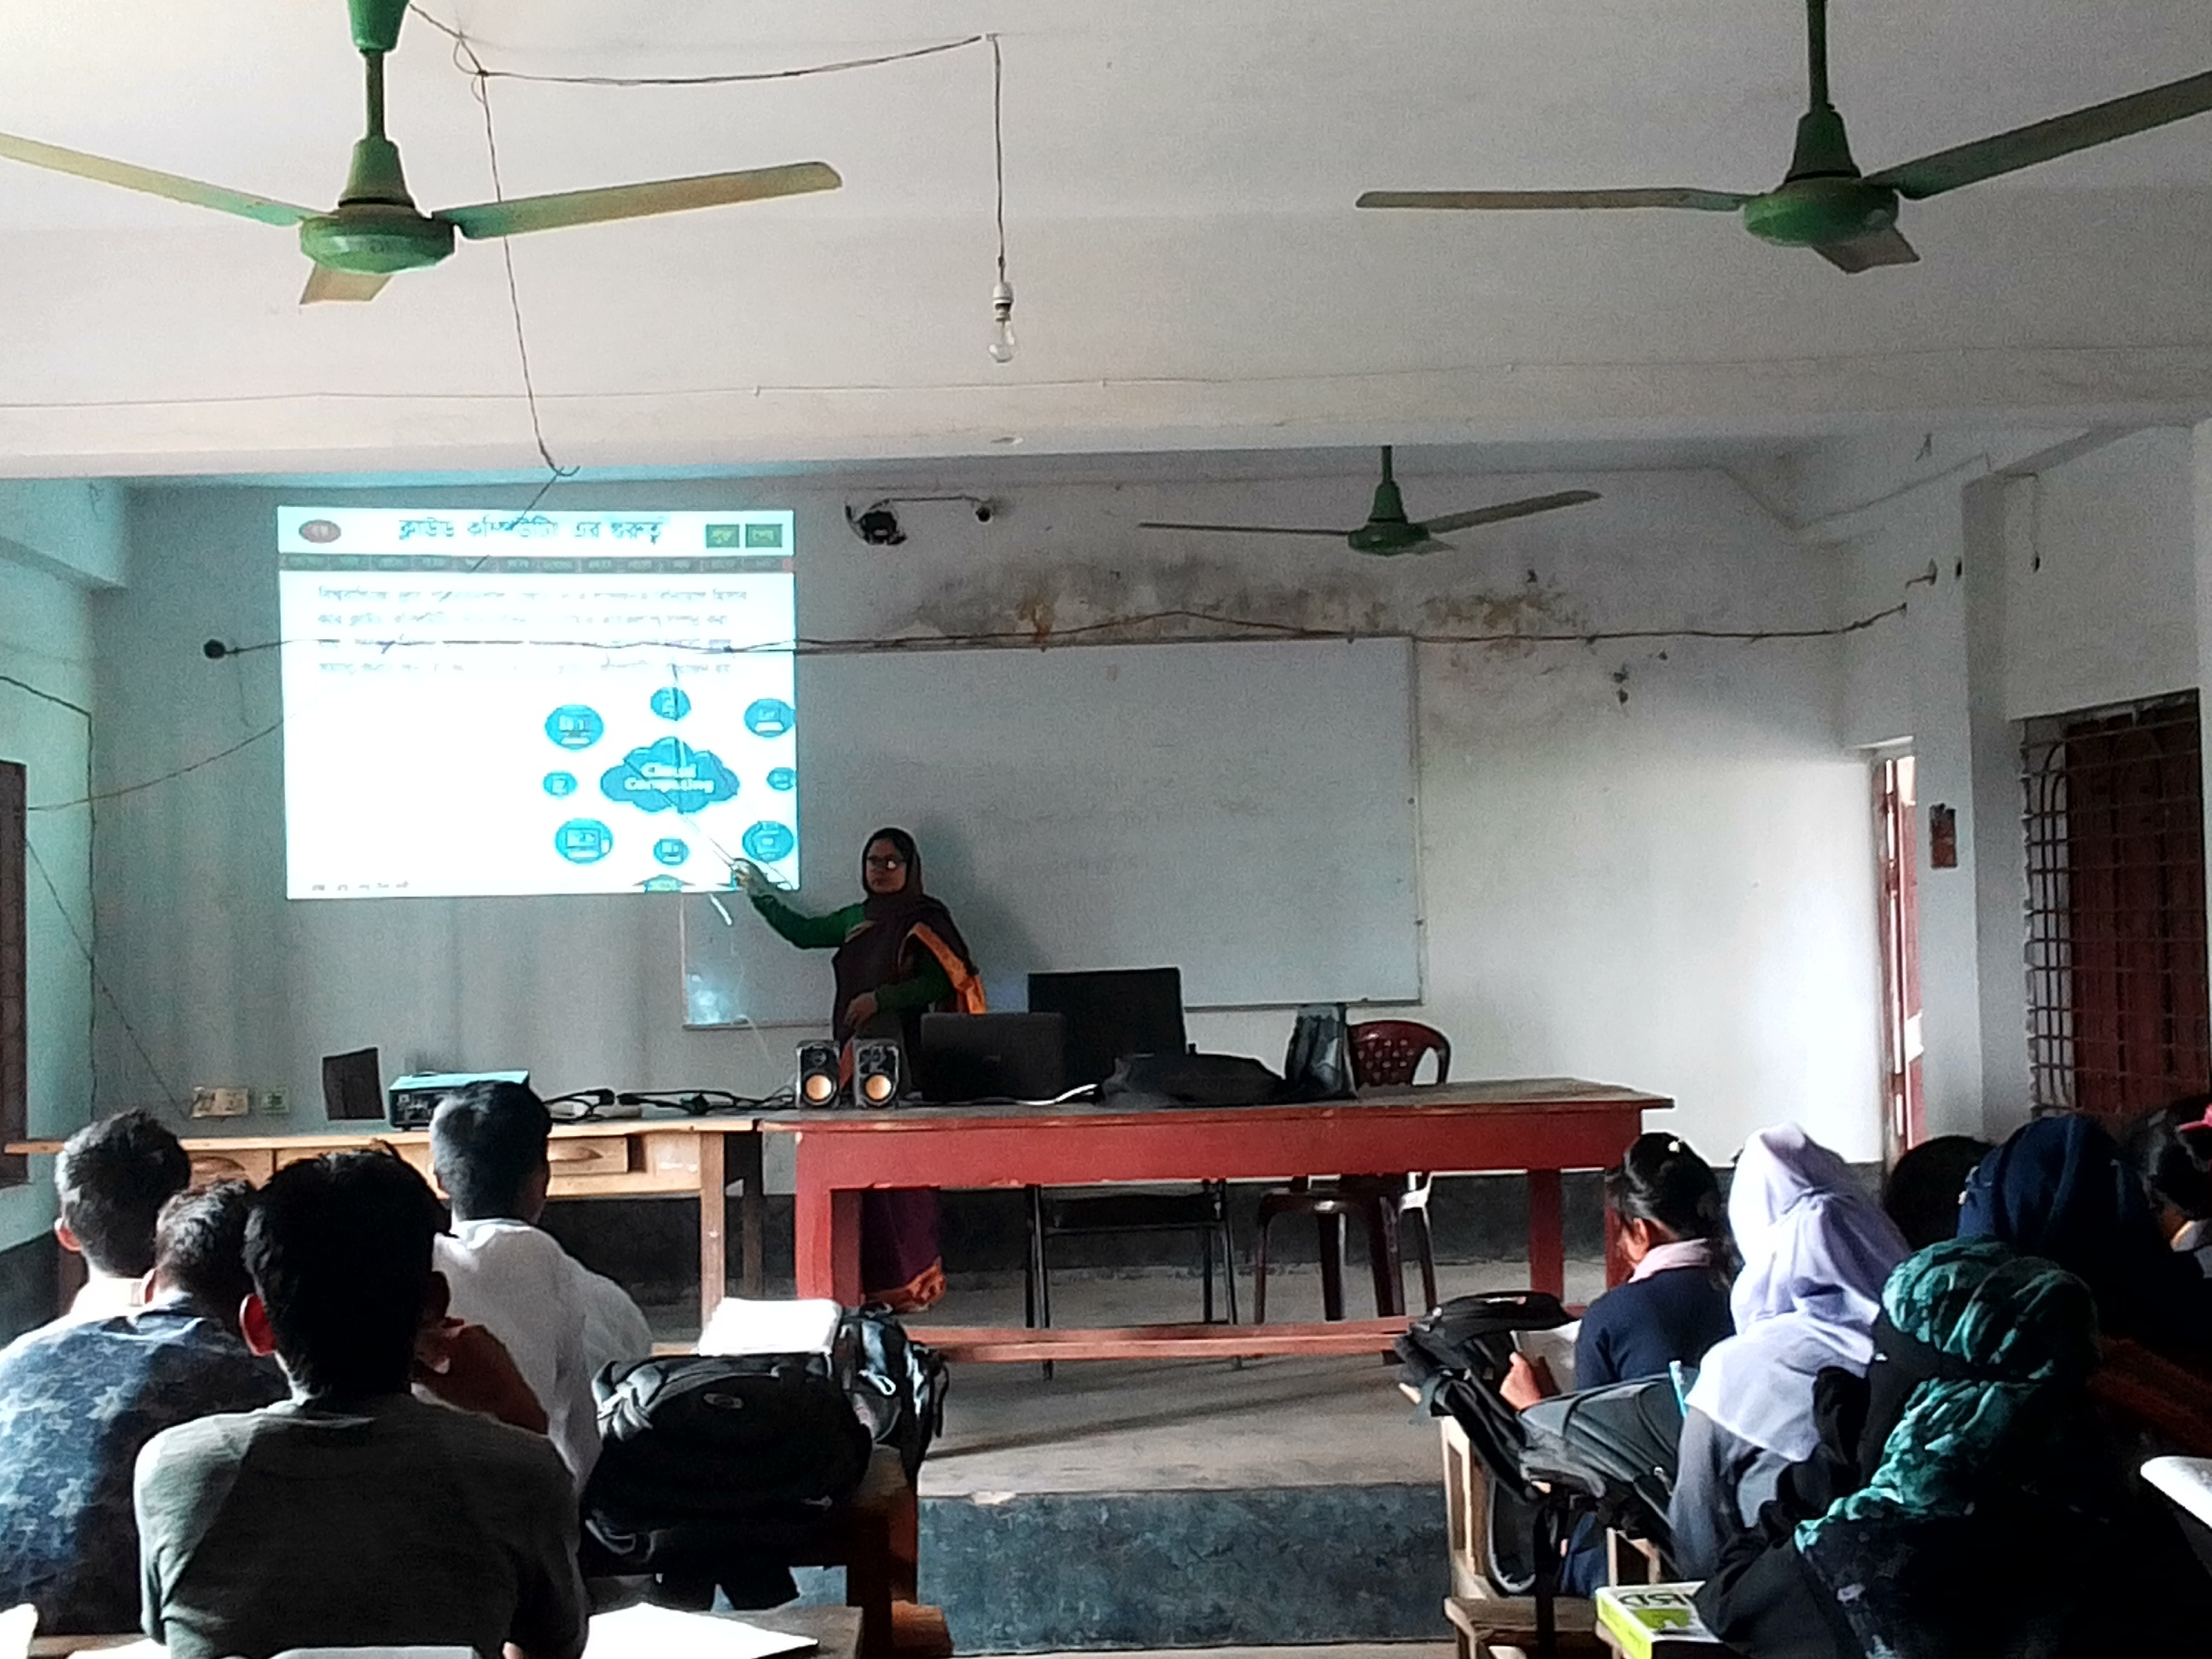
মাল্টিমিডিয়া ক্লাসে সবাইকে স্বাগতম

Slide 2
উপস্থাপনায়
সুস্‌মিতা রায়
প্রভাষক
তথ্য ওযোগাযোগ প্রযুক্তি
চিরিরবন্দর সরকারি কলেজ
চিরিরবন্দর, দিনাজপুর।
susmita_cdc@yahoo.com

Slide 3
পাঠ পরিচিতি
শ্রেনীঃ একাদশ
বিষয়ঃ তথ্য ও যোগাযোগ প্রযুক্তি
অধ্যায়ঃ 6ষ্ঠ
সময়ঃ ৫০ মিনিট

Slide 4
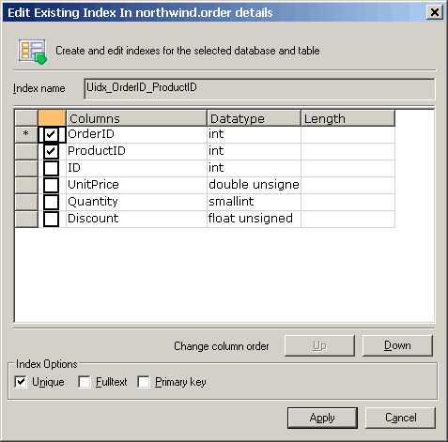
নিচের ছবিগুলি লক্ষ্য করি

Slide 5
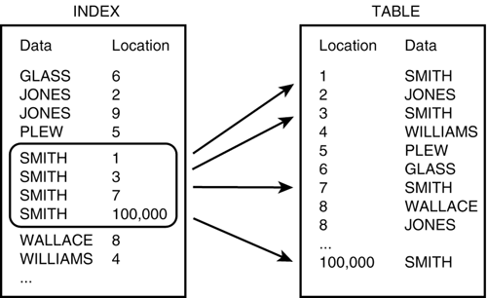
নিচের ছবিগুলি লক্ষ্য করি

Slide 6
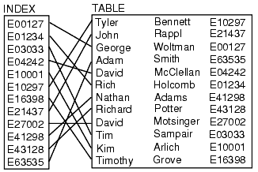
আজকের পাঠের আলোচ্য বিষয়-
ইন্ডেক্সিং

Slide 7
শিখনফল
এই পাঠ শেষে শিক্ষার্থীরা...
ইন্ডেক্সিং কি তা বলতে পারবে;
ইন্ডেক্সিং করার বিবেচ্য বিষয় বা শর্ত সমুহ ব্যাখ্যা করতে পারবে;
ইন্ডেক্সিং-এর সুবিধা ও অসুবিধা বর্ননা করতে পারবে।

Slide 8
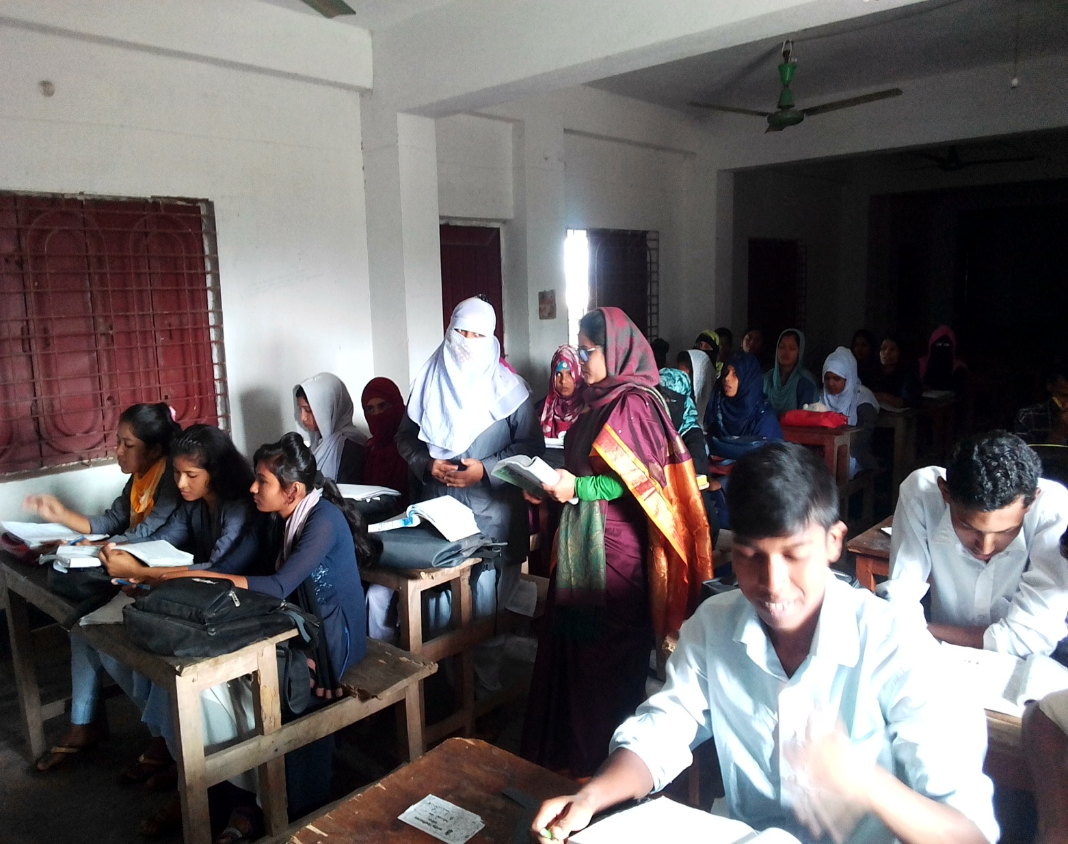
একক কাজ
ইন্ডেক্সিং কি?
সময়-২মিনিট

Slide 9
ইন্ডেক্সিং
ডেটাবেজের টেবিলের রেকর্ডসমূহের অ্যাড্রেসকে কোন লজিক্যাল অর্ডারে সাজিয়ে রাখাকেই ইনডেক্সিং বলা হয়।

Slide 10
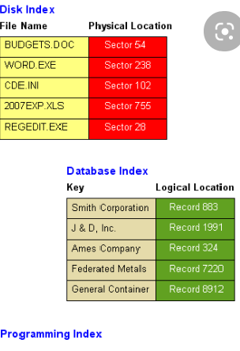
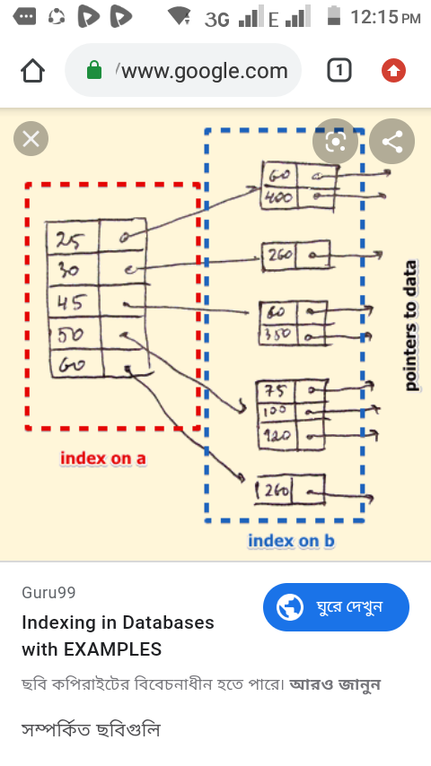
ইন্ডেক্সিং এর উদাহরন

Slide 11
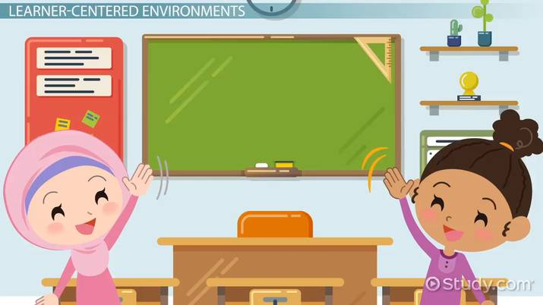
জোড়ায় কাজ
ইন্ডেক্সিং করার বিবেচ্য বিষয় বা শর্ত সমুহ ব্যাখ্যা কর।
সময়-৫মিনিট

Slide 12
ইন্ডেক্সিং করার বিবেচ্য বিষয় বা শর্ত সমুহ -
সাধারনত কী ফিল্ডের উপর ইনডেক্স করা হয়।
যে ফিল্ডের উপর ইনডেক্স করা হয় তার অনুরূপ নাম দিতে হয়। তাতে ইনডেক্সসমূহ মনে রাখতে সুবিধা হয়।
ইনডেক্স করার কোন কোন ভ্যালুকে বিবেচনা করা হবে তার জন্য ইনডেক্স এক্সপ্রেশন তৈরি করতে হয়।
ডেটা টেবিলে এক বা একাধিক ইনডেক্স ফাইল থাকতে পারে; কেবল একটি ইনডেক্স ফাইল সক্রিয় থাকে।

Slide 13
ইন্ডেক্সিং-এর সুবিধা ও অসুবিধা
সুবিধা
অসুবিধা
ইনডেক্স করা ফাইলের ডেটা খুব সহজে খুজে বের করা যায়।
কাজের গতি বৃদ্ধি পায়।
ইনডেক্সিং ফাইলে ডেটা বা রেকর্ড এন্ট্রি করা হলে স্বয়ংক্রিয়ভাবে আপডেট হয়।
ডেটা টেবিলে রেকর্ড সমূহে সার্চিং, সর্টিং,রিপোর্টিং, কুয়েরি দ্রুত করা যায়।
মুল ফাইল অপরিবর্তিত থাকে।
একাধিক ফিল্ডের উপর ইনডেক্স হলে বেশী মেমরী লাগে।
ডেটা টেবিলে একাধিক ফিল্ডের উপর ইনডেক্স হলে আপডেট, ডিলেট করতে বেশী সময় লাগে।
ডেটা এন্ট্রি করতে বেশী সময় লাগে।

Slide 14
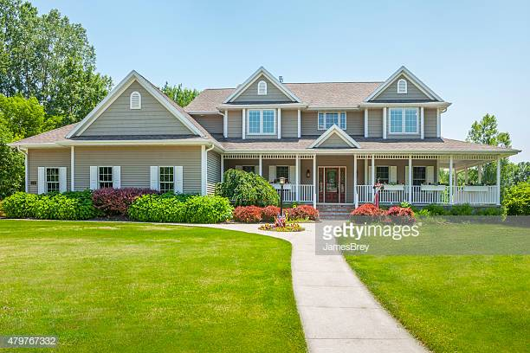
বাড়ির কাজ
ইন্ডেক্সিং-এর সুবিধা ও অসুবিধা বর্ননা কর।

